Slide 1

DuocUC
Experiencia 2 / Avance del Proyecto
Sistema de
Gestión de Pañol
Equipo: Integrantes
Asignatura / Docente / Fecha

Slide 2

Contexto de la Experiencia 2
Propósito de esta etapa
Implementar el desarrollo planificado durante la etapa anterior.
Generar evidencias técnicas y funcionales del avance.
Construir una primera versión funcional del producto.
Validar que el proyecto avanza según RA2 e indicadores de logro.
Enfoque del avance
Pasar del diseño a la construcción: documentación, ambiente de pruebas, control de versiones y funcionalidades base.
ESCUELA DE INFORMÁTICA Y TELECOMUNICACIONES
DuocUC

Slide 3
Resultado de Aprendizaje RA2
RA2
Innovación
Digitalización del pañol y trazabilidad operativa.
Desarrolla una solución innovadora, basada en software, que vincula los intereses profesionales del estudiantado y resguarda aspectos éticos, de calidad y seguridad.
Seguridad
Roles, permisos y protección de datos.
Calidad
En simple
Validaciones, pruebas y buenas prácticas.
El proyecto debe demostrar que no solo se diseña una idea, sino que se construye una solución útil, segura, ética y con calidad técnica.
ESCUELA DE INFORMÁTICA Y TELECOMUNICACIONES
DuocUC

Slide 4
Indicadores de Logro
IL2.1 — Documentación y diseño
IL2.2 — Ambiente de prueba
IL2.3 — Desarrollo funcional
Elabora documentos para diseñar la solución: modelo de datos, reglas de negocio, mockups y arquitectura.
Genera un ambiente para ejecutar, probar y validar el producto: Docker, base de datos de prueba y variables de entorno.
Desarrolla funcionalidades básicas seguras y de calidad: CRUD, gestión de usuarios y validaciones.
ESCUELA DE INFORMÁTICA Y TELECOMUNICACIONES
DuocUC

Slide 5

Objetivo de la solución
Digitalizar la gestión de inventario, préstamos, usuarios y trazabilidad del pañol.
Centralizar información de implementos y categorías.
Controlar préstamos, estados y devoluciones.
Gestionar usuarios y permisos por rol.
Mejorar trazabilidad y disponibilidad de información.
Reducir errores operativos mediante validaciones.
Resultado esperado
Una primera versión funcional que permita operar datos maestros y bases de la gestión de usuarios.
ESCUELA DE INFORMÁTICA Y TELECOMUNICACIONES
DuocUC

Slide 6
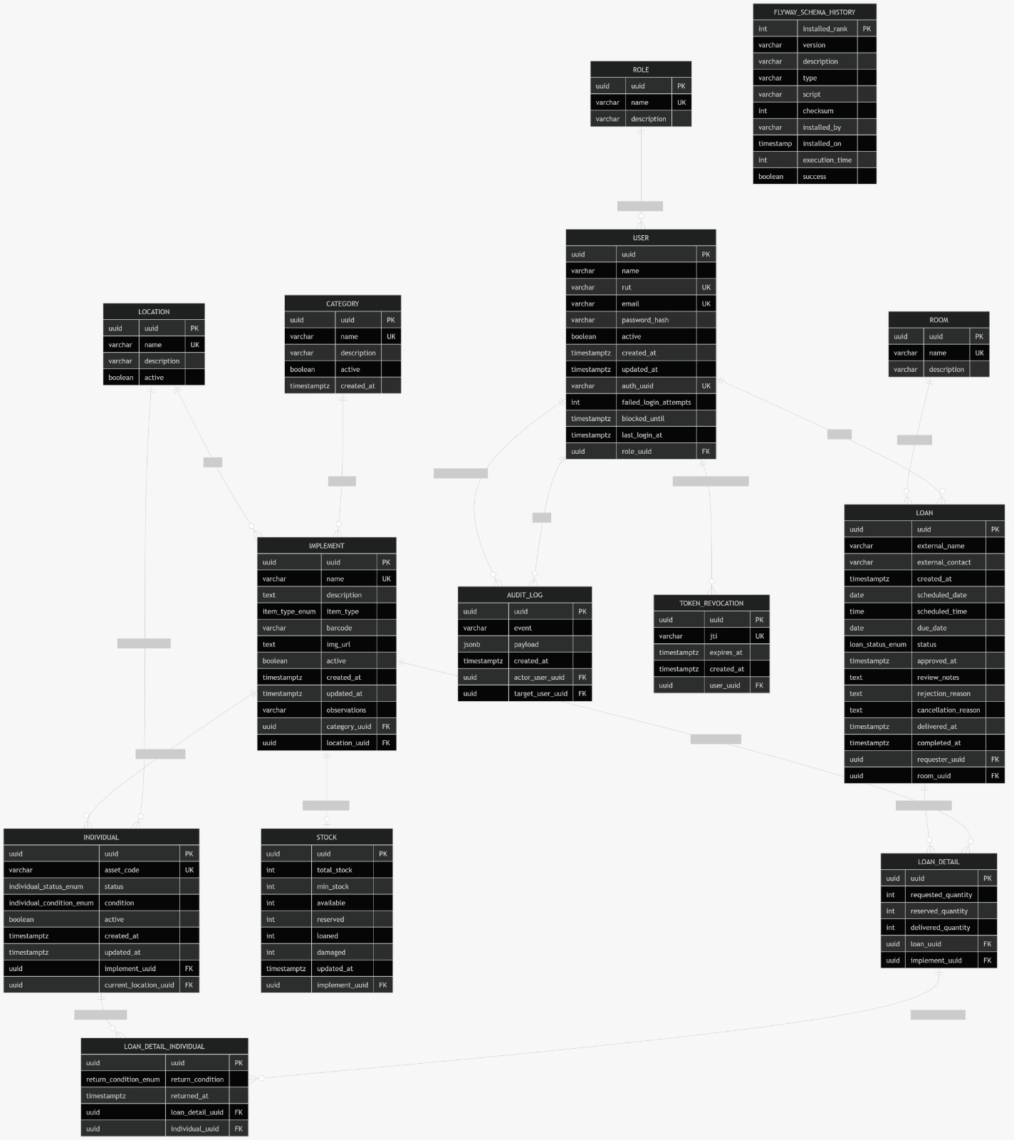
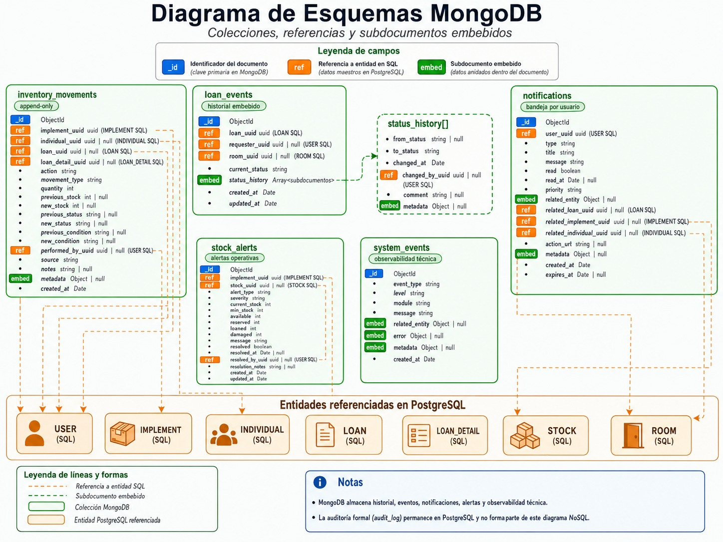
Modelo de datos
Entidades clave: usuarios, roles, implementos, categorías, stock, préstamos, detalle de préstamo e identificación individual para implementos no fungibles.
ESCUELA DE INFORMÁTICA Y TELECOMUNICACIONES
DuocUC

Slide 7
Reglas de negocio
Autorización
Stock
Solo usuarios autorizados pueden gestionar préstamos.
No se puede prestar un implemento sin stock disponible.
Estado
Roles
Cada préstamo debe registrar su estado actual.
Los roles definen permisos y acceso a vistas.
Identificación
Trazabilidad
Los implementos no fungibles deben tener identificación individual.
Cada movimiento relevante debe quedar registrado.
ESCUELA DE INFORMÁTICA Y TELECOMUNICACIONES
DuocUC

Slide 8
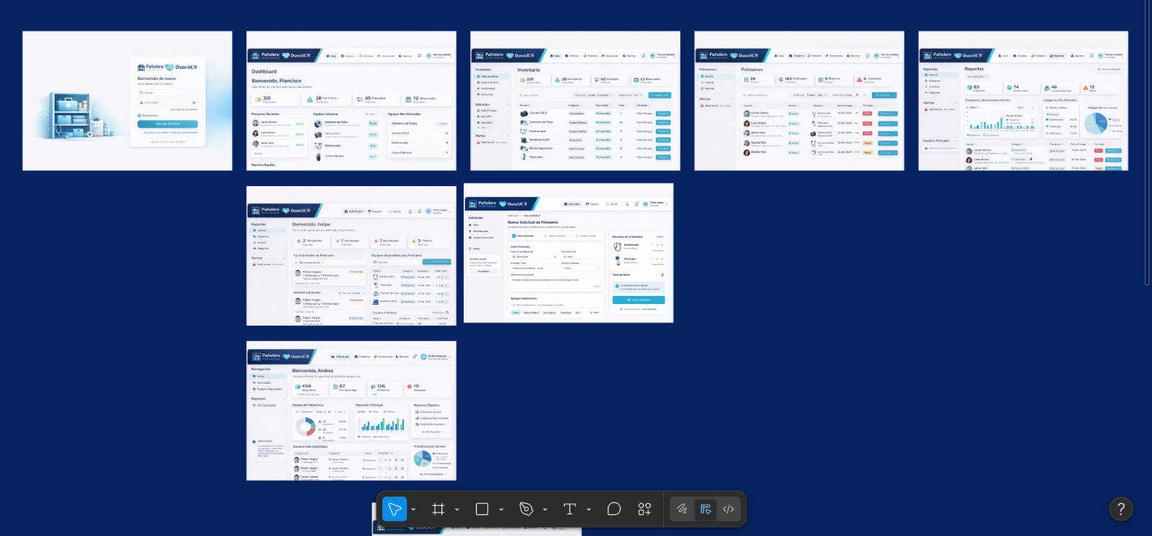
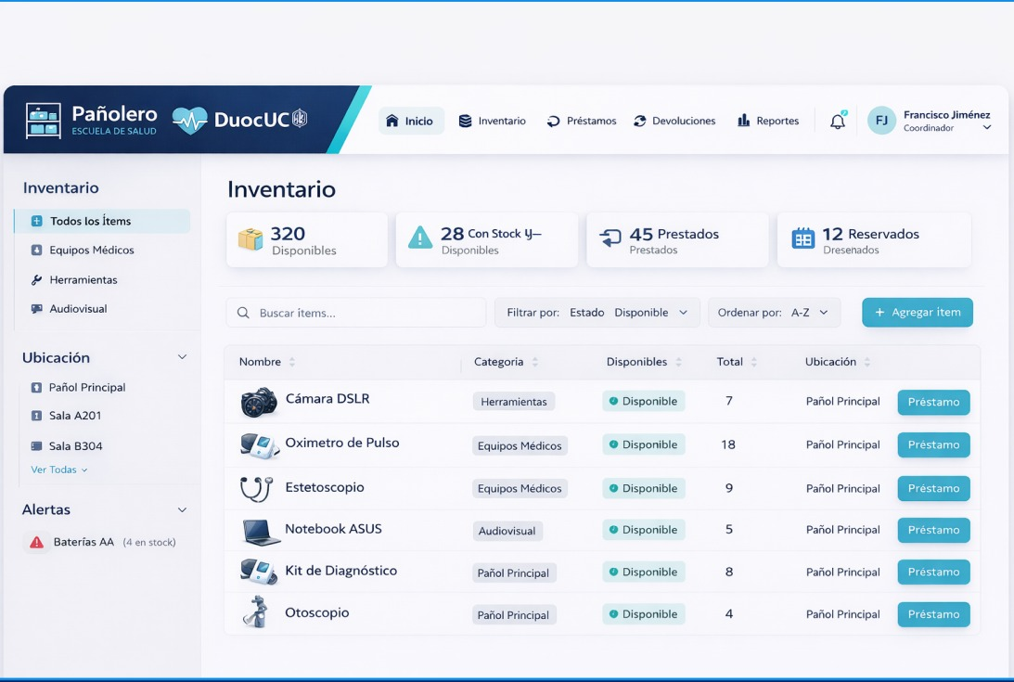
Mockups o bosquejos
ESCUELA DE INFORMÁTICA Y TELECOMUNICACIONES
DuocUC

Slide 9
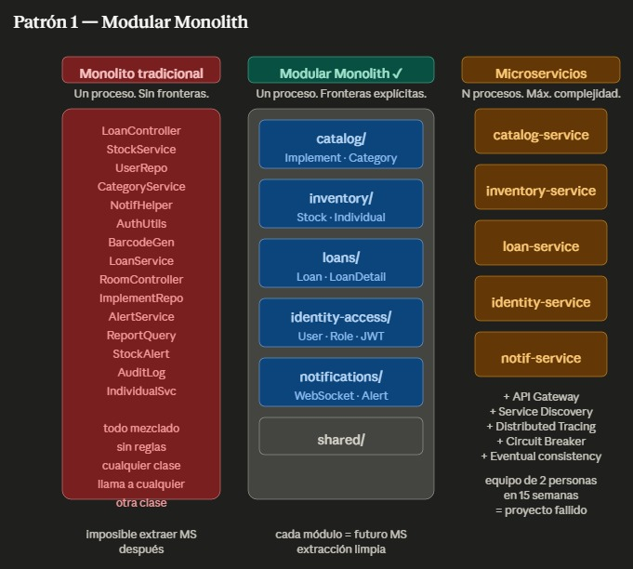
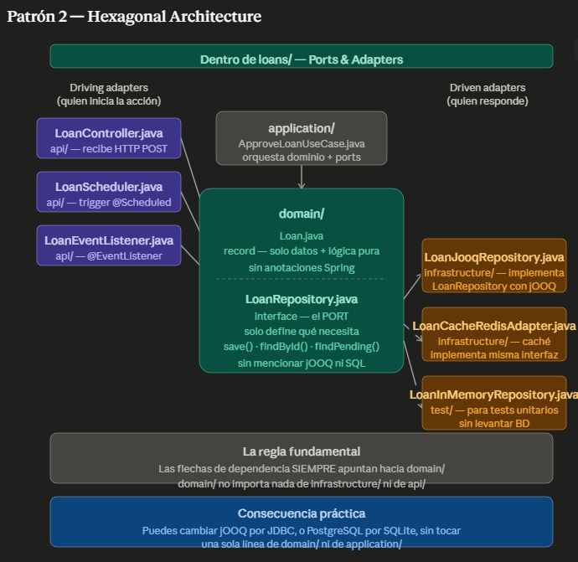
Arquitectura de la solución
La solución se organiza como frontend y backend separados, conectados a una base de datos y ejecutados en un ambiente reproducible para pruebas.
ESCUELA DE INFORMÁTICA Y TELECOMUNICACIONES
DuocUC

Slide 10
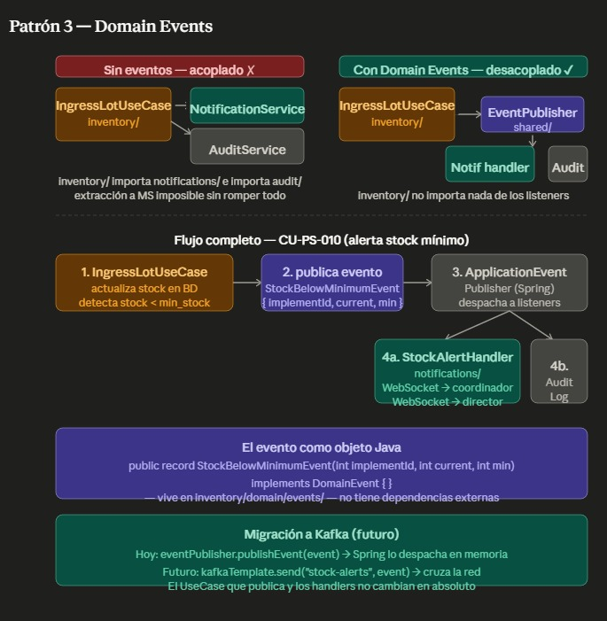
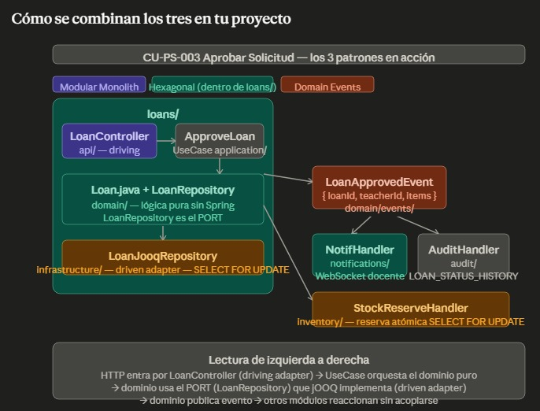
Arquitectura de la solución
La solución se organiza como frontend y backend separados, conectados a una base de datos y ejecutados en un ambiente reproducible para pruebas.
ESCUELA DE INFORMÁTICA Y TELECOMUNICACIONES
DuocUC

Slide 11
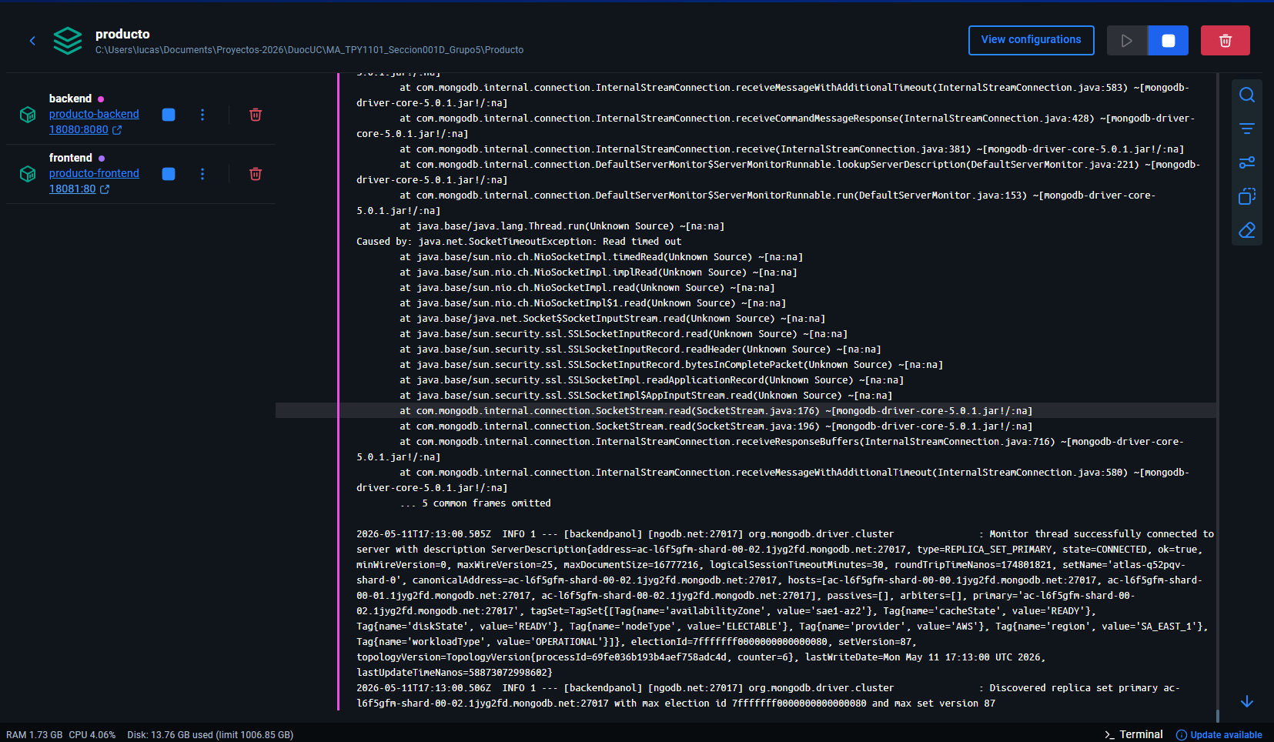
Ambiente de pruebas
Docker / Docker Compose para levantar servicios de forma local.
Base de datos de prueba separada de datos productivos.
Variables de entorno para credenciales y configuración.
Frontend y backend ejecutándose como servicios independientes.
Datos de prueba para validar flujos básicos y roles.
Agregar captura de Docker / terminal
Objetivo del ambiente
Permitir que cualquier integrante replique el sistema y valide funcionalidades sin depender de configuraciones manuales.
ESCUELA DE INFORMÁTICA Y TELECOMUNICACIONES
DuocUC

Slide 12
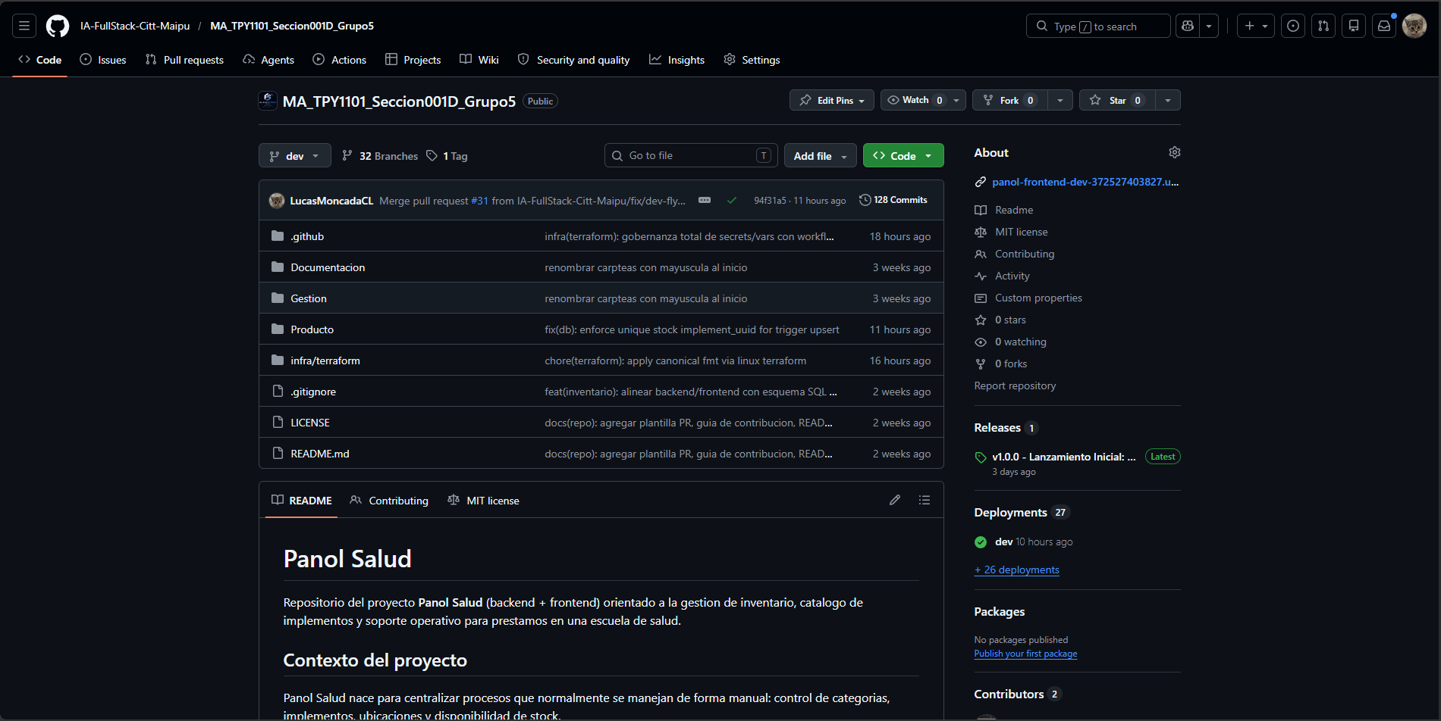
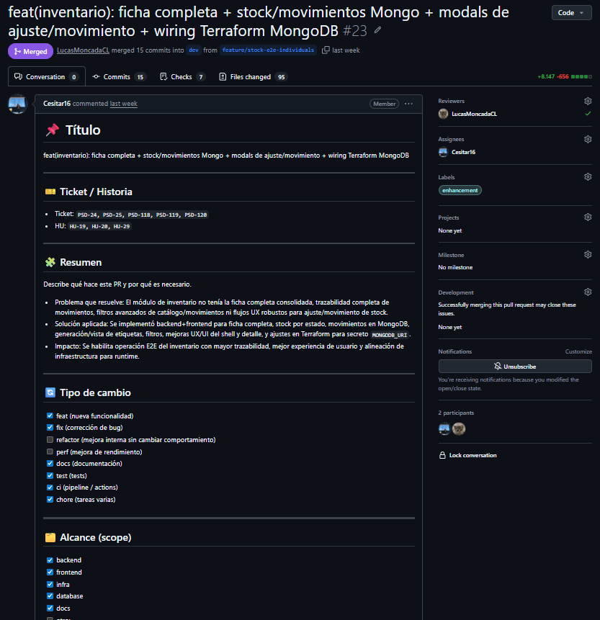
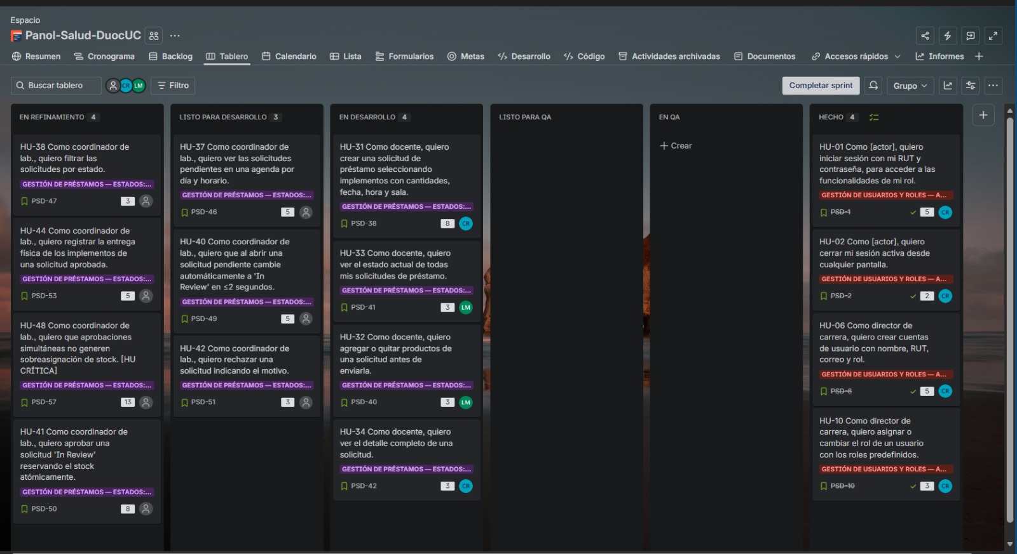
Uso de GitHub
Repositorio
tablero
Código centralizado del proyecto.
Seguimiento de tareas, bloqueos y sprint.
Ramas
Trabajo colaborativo
Trabajo separado por funcionalidades o módulos.
Registro de aportes y acuerdos técnicos.
Commits y PR
Evidencia de avance, revisión y colaboración.
ESCUELA DE INFORMÁTICA Y TELECOMUNICACIONES
DuocUC

Slide 13
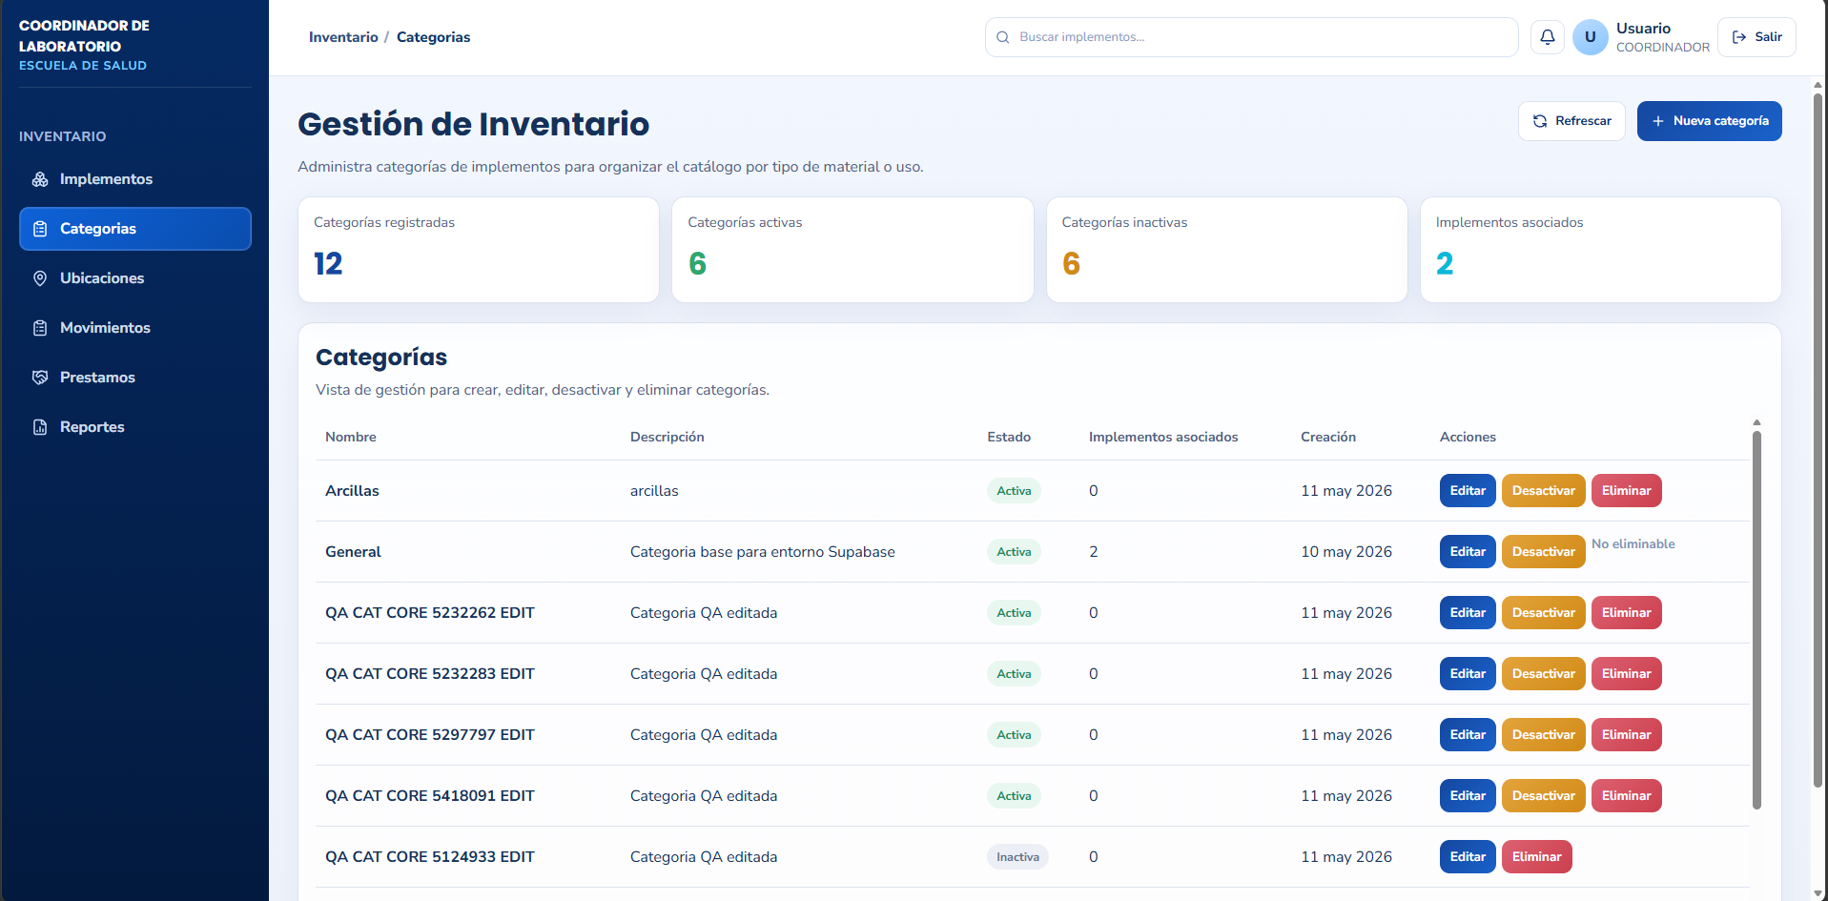
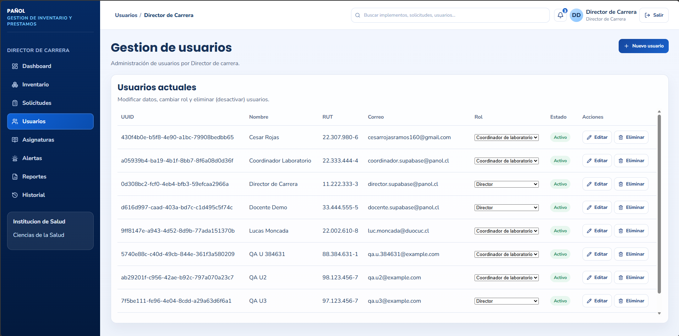
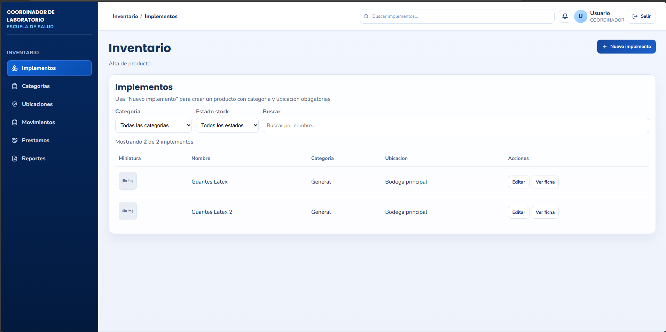
Funcionalidades desarrolladas
CRUD de datos maestros
Gestión de usuarios
Inventario base
Registro y mantenimiento inicial de información base del sistema.
Crear usuario, modificar usuario, cambiar contraseña y recuperar clave.
Registro de implementos y categorías para organizar el catálogo.
Captura usuarios
Captura inventario
ESCUELA DE INFORMÁTICA Y TELECOMUNICACIONES
DuocUC

Slide 14

Seguridad y calidad
Prácticas consideradas
Roles y permisos para limitar acciones por perfil.
Validaciones de campos obligatorios y reglas críticas.
Control de acceso a vistas y endpoints.
Manejo de errores y respuestas claras.
Buenas prácticas de código y separación de responsabilidades.
Protección de datos sensibles del usuario.
Calidad esperada
El sistema debe funcionar correctamente, ser mantenible y resguardar la información utilizada por la Escuela de Salud.
ESCUELA DE INFORMÁTICA Y TELECOMUNICACIONES
DuocUC

Slide 15
Estado actual del producto
Listo
En desarrollo
Pendiente
Documentación base, modelo de datos, reglas de negocio, estructura inicial del sistema y flujo de autenticación.
CRUD de inventario, gestión de usuarios, validaciones y primeras pantallas funcionales.
Flujo completo de préstamos, reportes, alertas, pruebas finales y ajustes de integración.
ESCUELA DE INFORMÁTICA Y TELECOMUNICACIONES
DuocUC

Slide 16
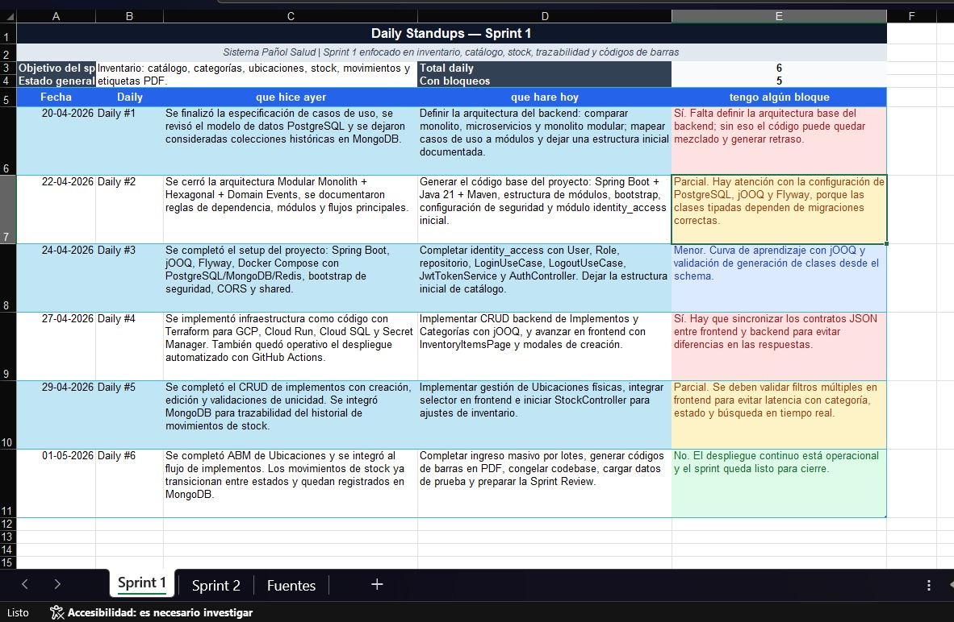
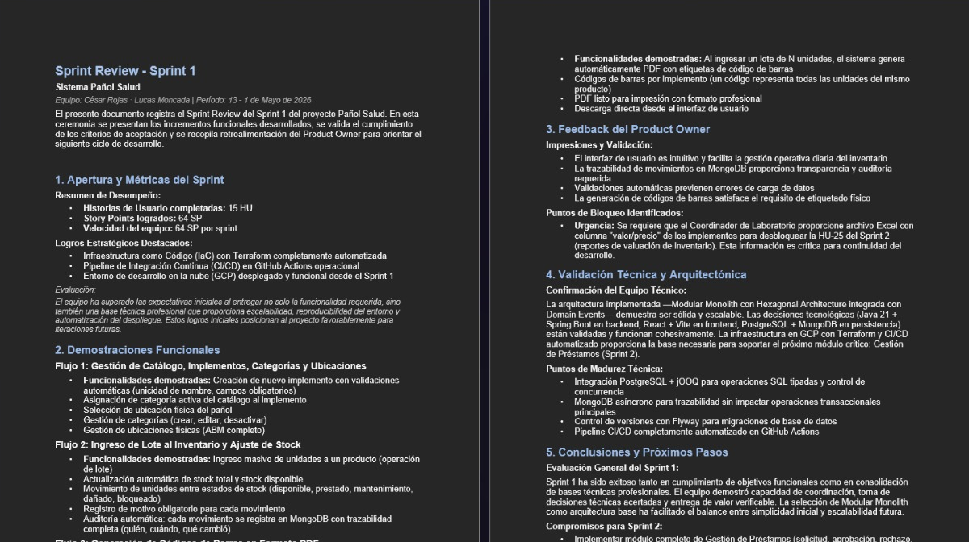
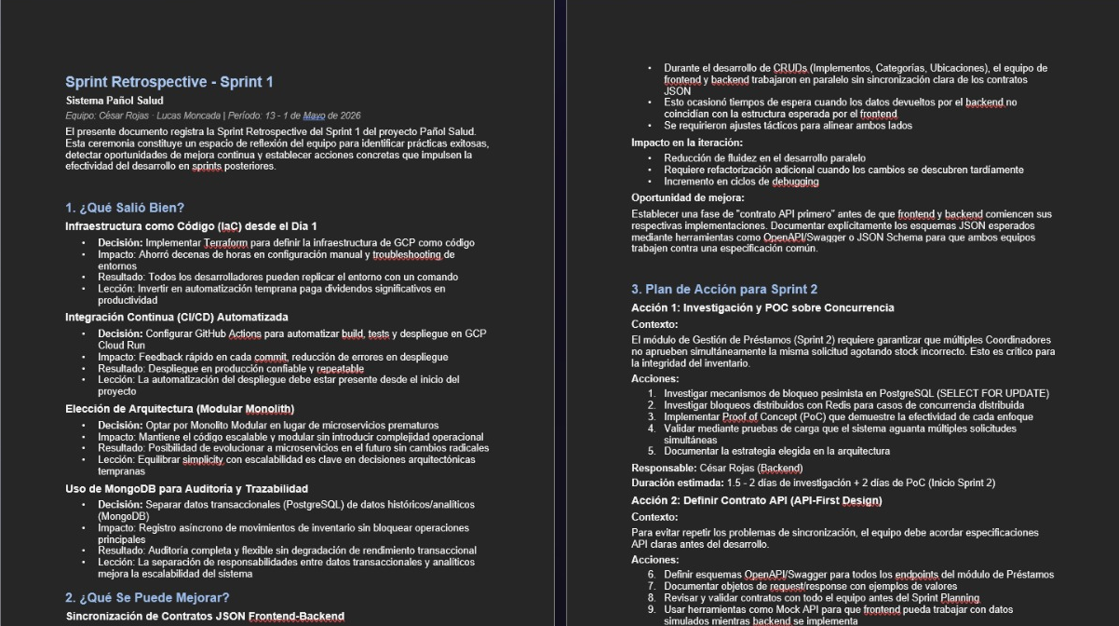
Evidencias presentadas
Documentación actualizada
Ambiente de pruebas
Modelo de datos
GitHub
Mockups
CRUD inicial
Reglas de negocio
Gestión de usuarios
ESCUELA DE INFORMÁTICA Y TELECOMUNICACIONES
DuocUC

Slide 17
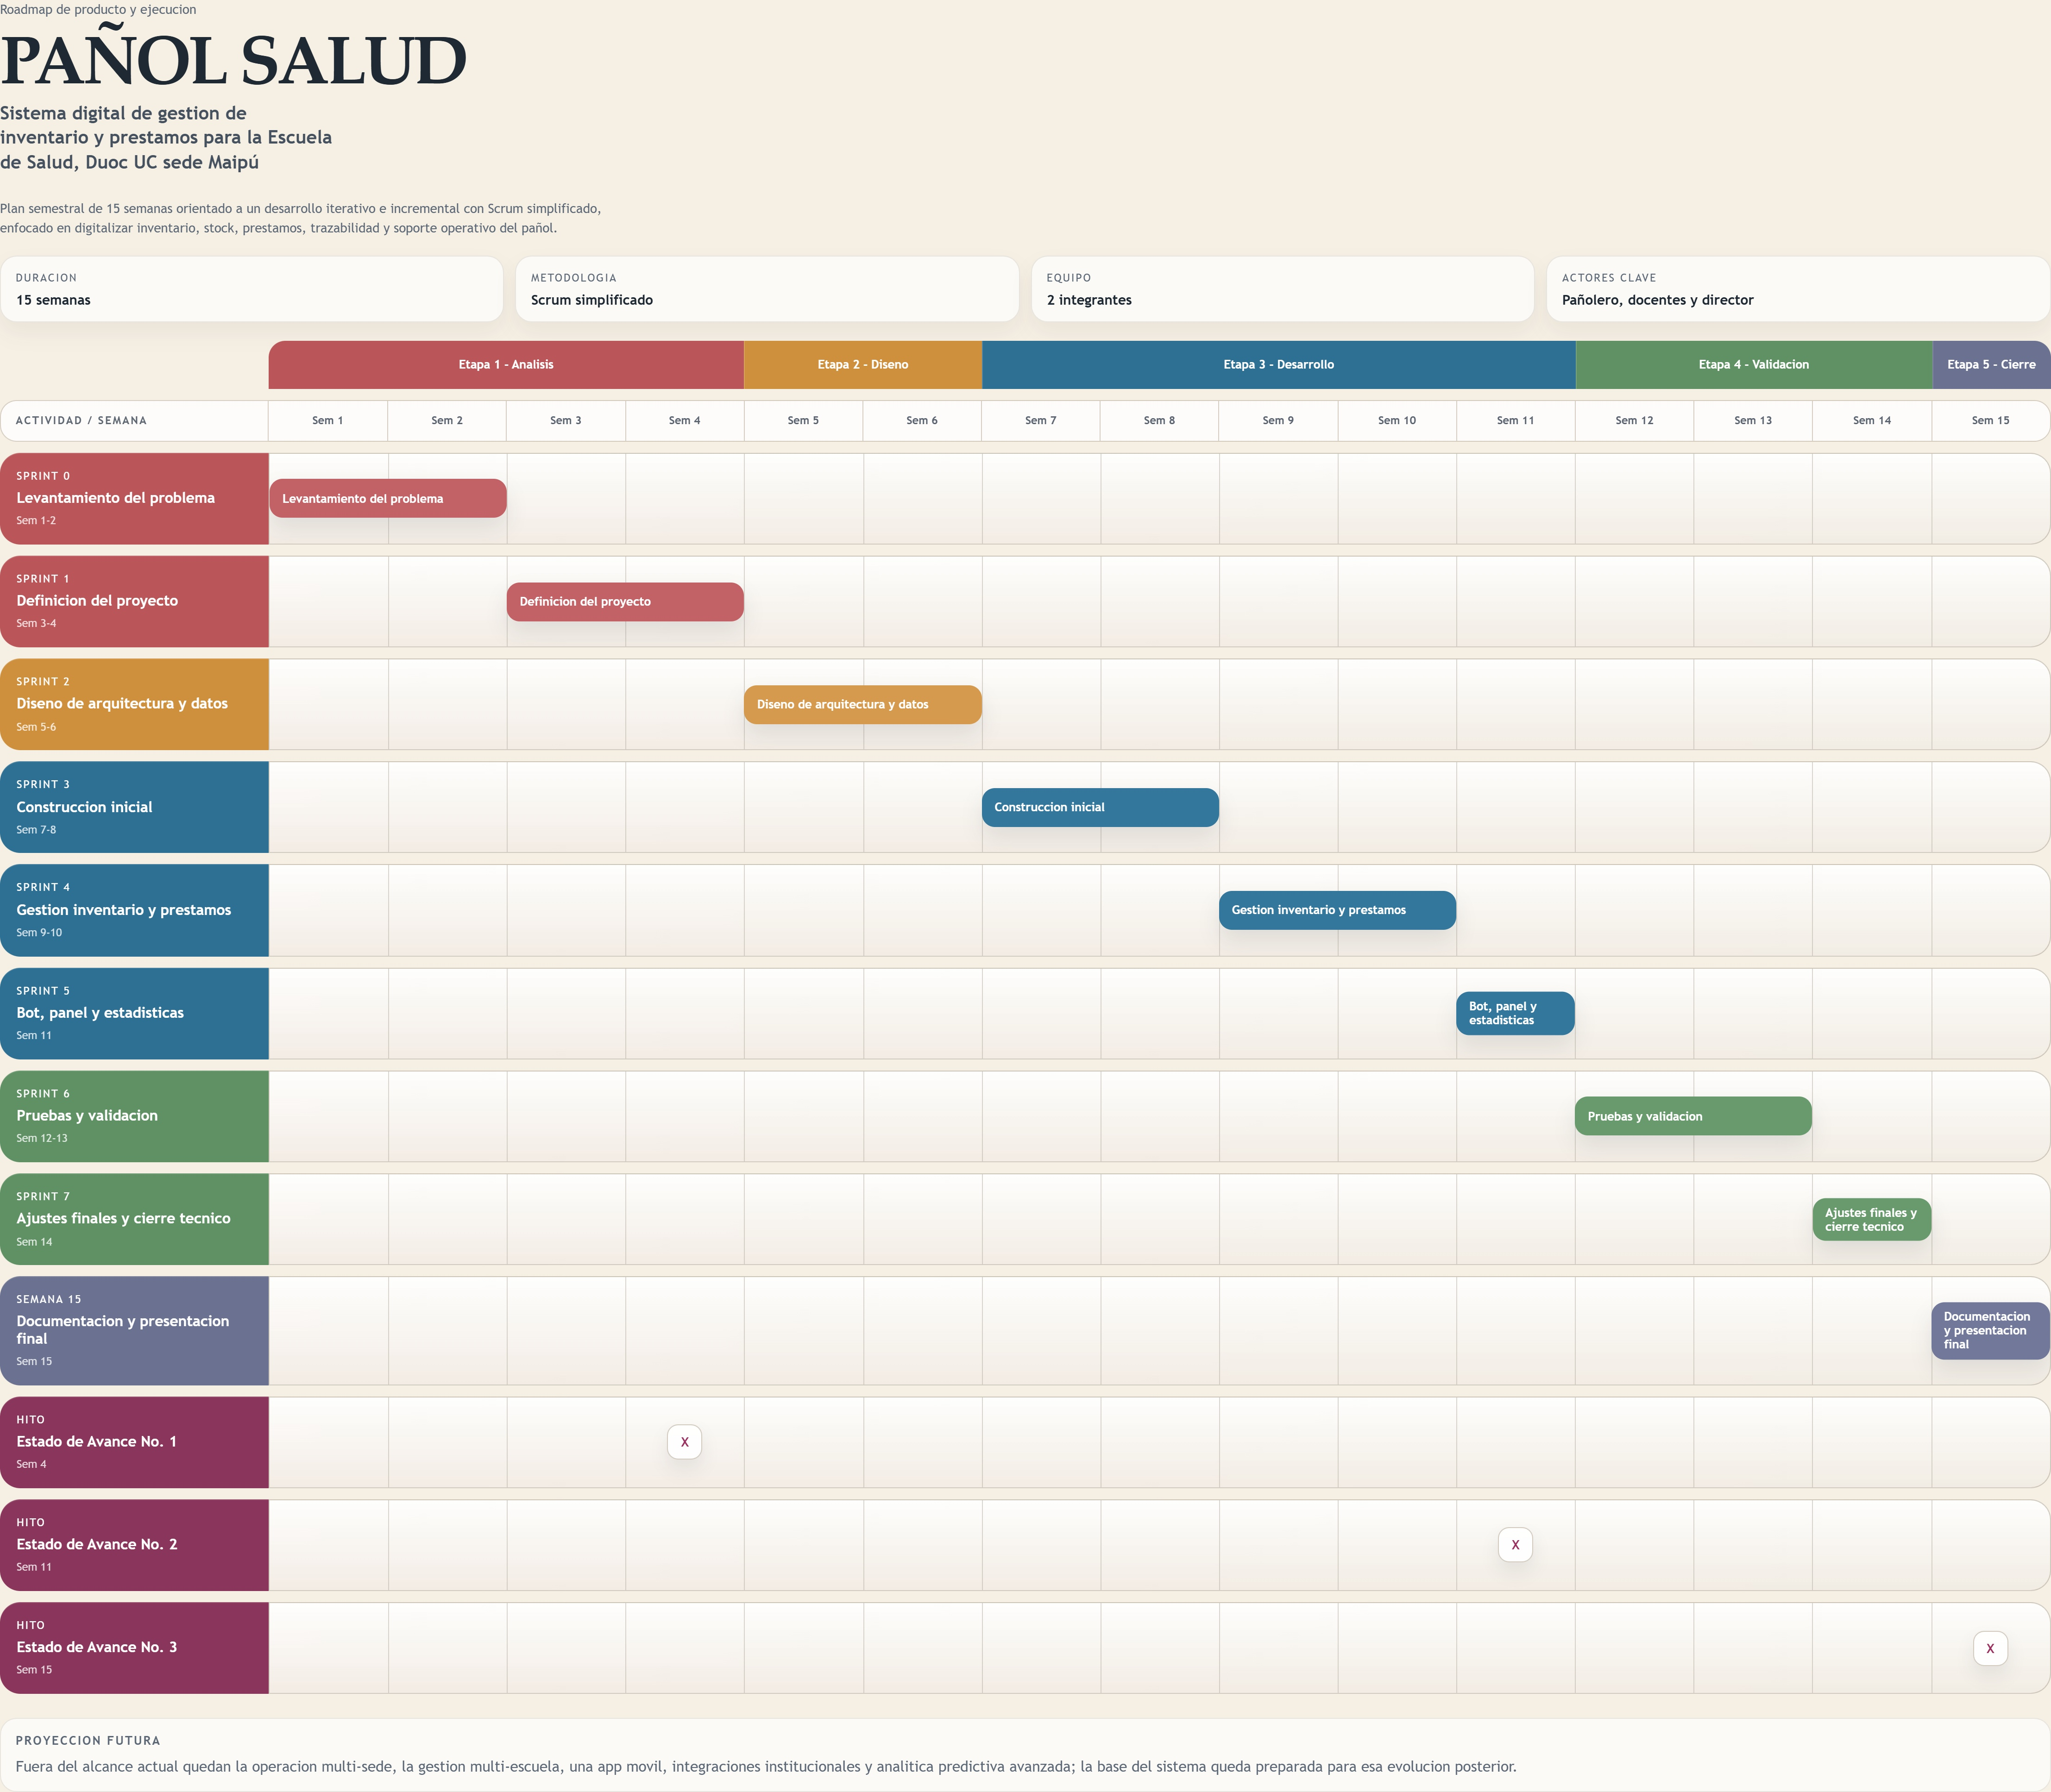
Próximos pasos
1. Completar flujo de préstamos
2. Mejorar módulo de inventario
3. Agregar reportes
4. Incorporar alertas
5. Aplicar validaciones finales
6. Ejecutar pruebas funcionales
La siguiente etapa se enfocará en completar la operación principal del pañol y fortalecer la evidencia de pruebas.
ESCUELA DE INFORMÁTICA Y TELECOMUNICACIONES
DuocUC

Slide 18

Cierre
El avance demuestra cumplimiento de RA2 e indicadores IL2.1, IL2.2 e IL2.3 mediante documentación, ambiente de pruebas y desarrollo funcional inicial.
¡Gracias!

